Slide 1




Al Timón
de tu vida

Slide 2


Slide 3
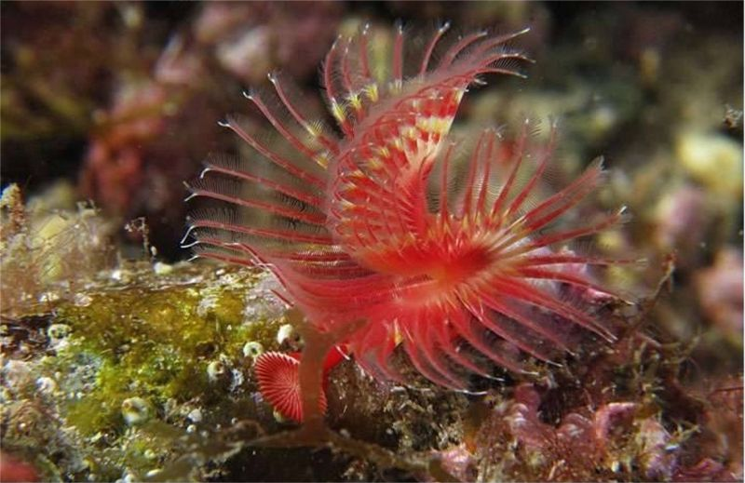

Slide 4
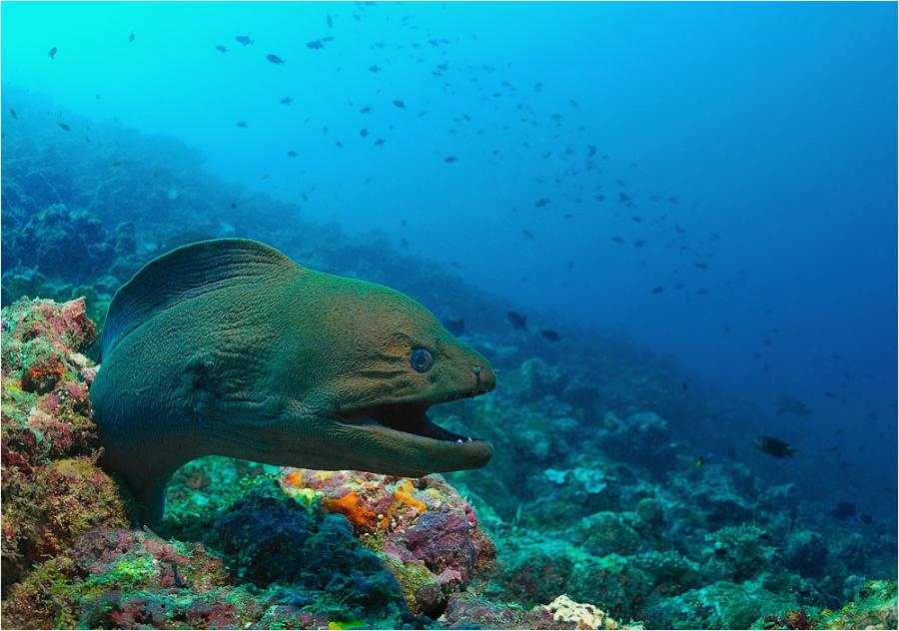

Slide 5
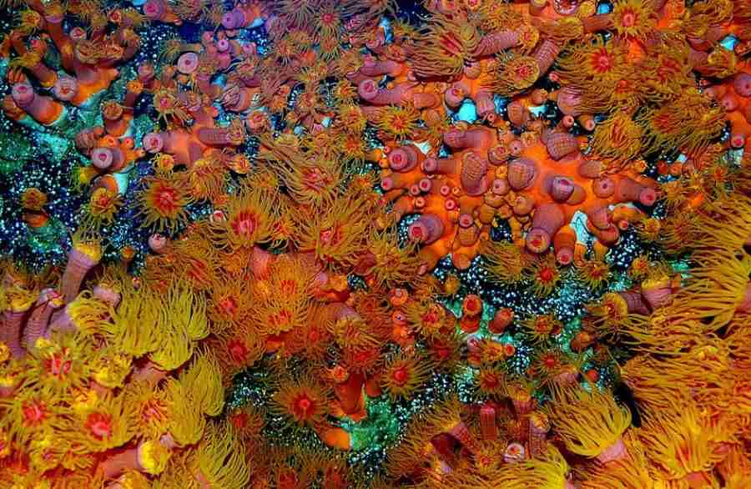

Slide 6

Siento que llevo el timón de mi vida, que voy contra corriente... a veces las olas me golpean fuerte y siento perder el rumbo o incluso naufragar.

Slide 7

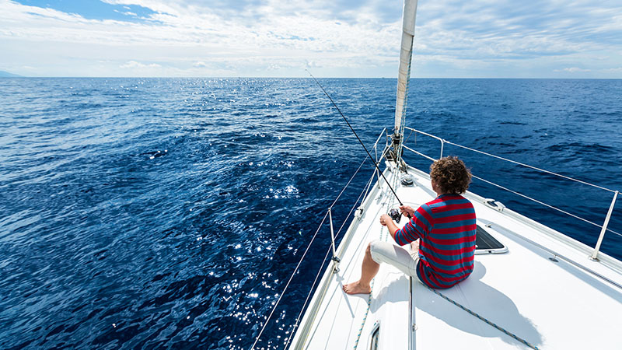

Slide 8
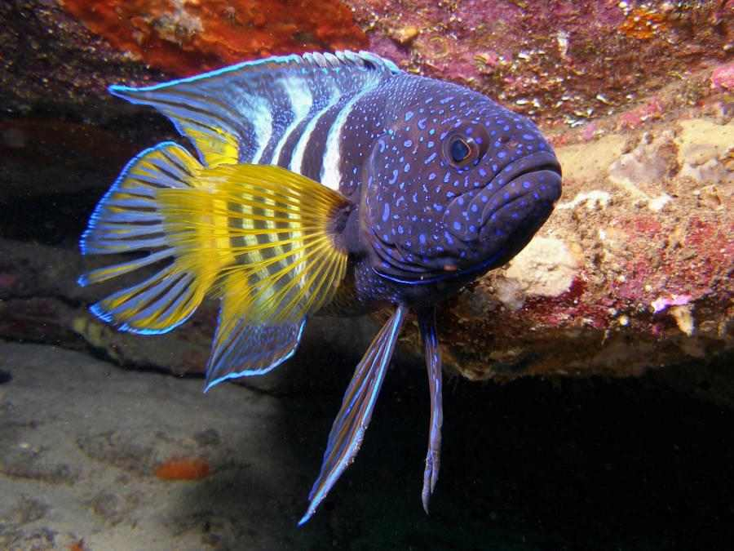

Slide 9
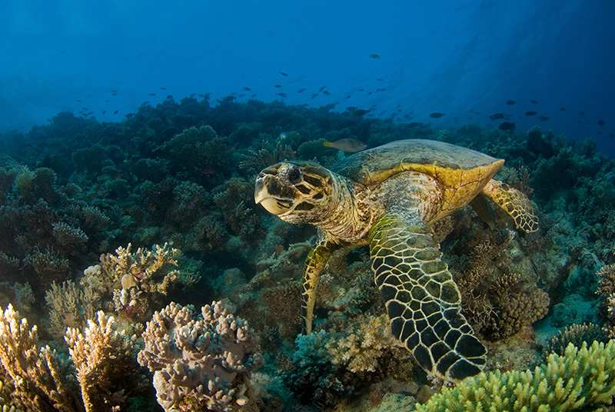

Slide 10
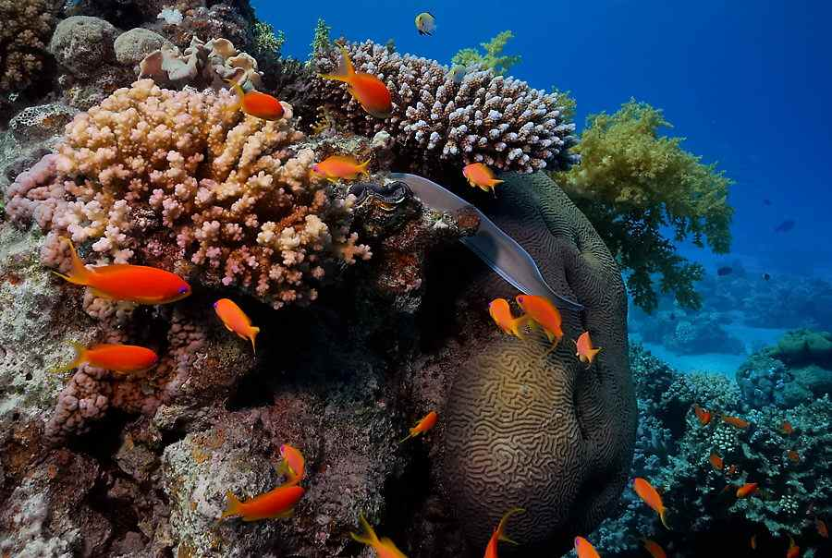

Slide 11
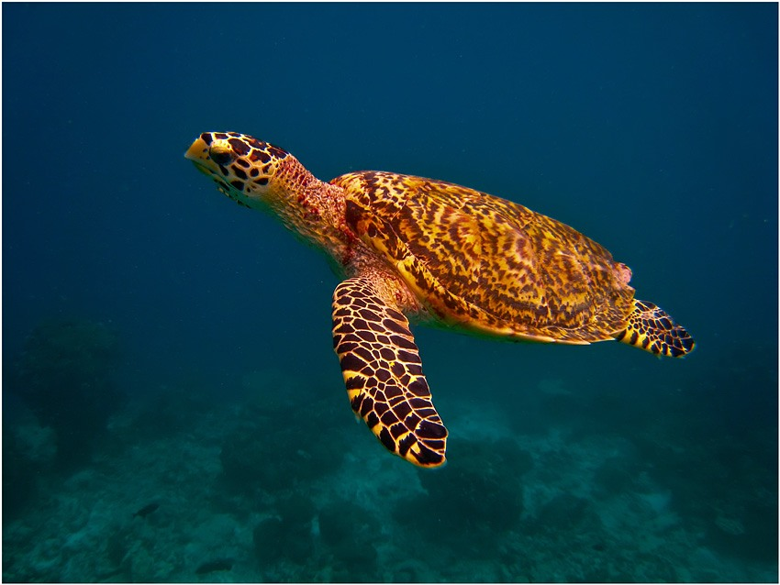

Slide 12
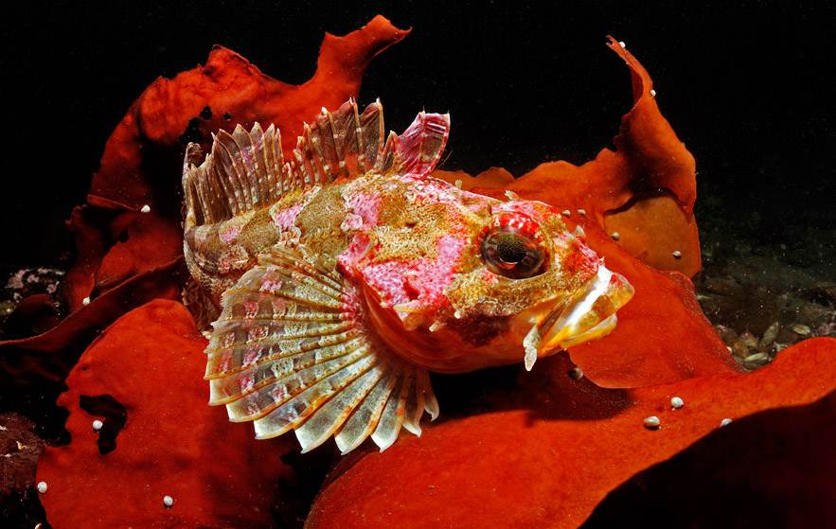

Slide 13
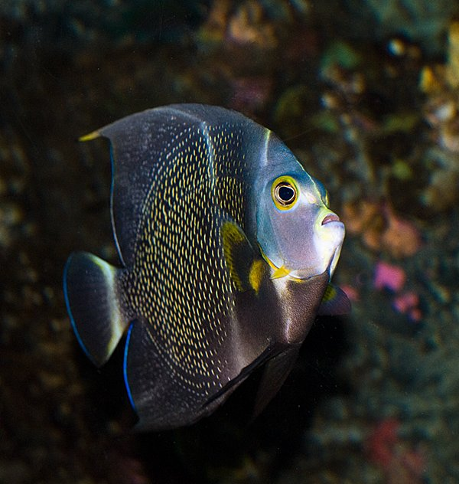

Slide 14
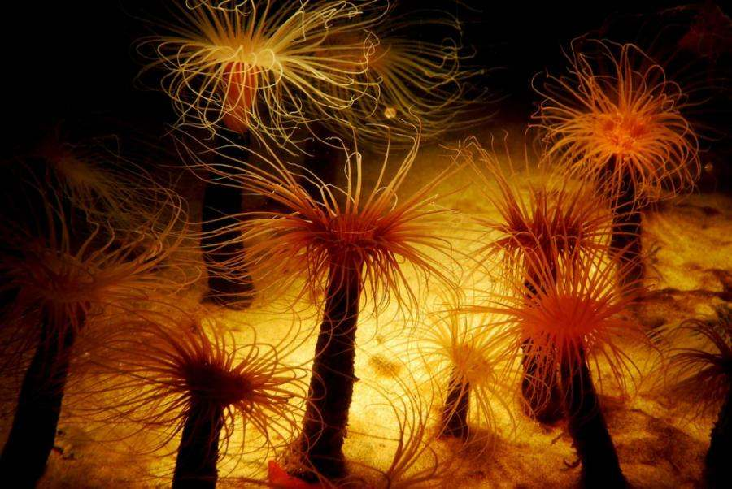

Slide 15
Remo apretando los dientes en una barca sin nombre, en un mar que me cautiva, un mar de invisible Norte. Navego a contra corriente, viajo cansado y ausente, y vivo por el presente de las lunas y los soles, de las olas y la brisa, del aire de mis pulmones.

Slide 16



Slide 17
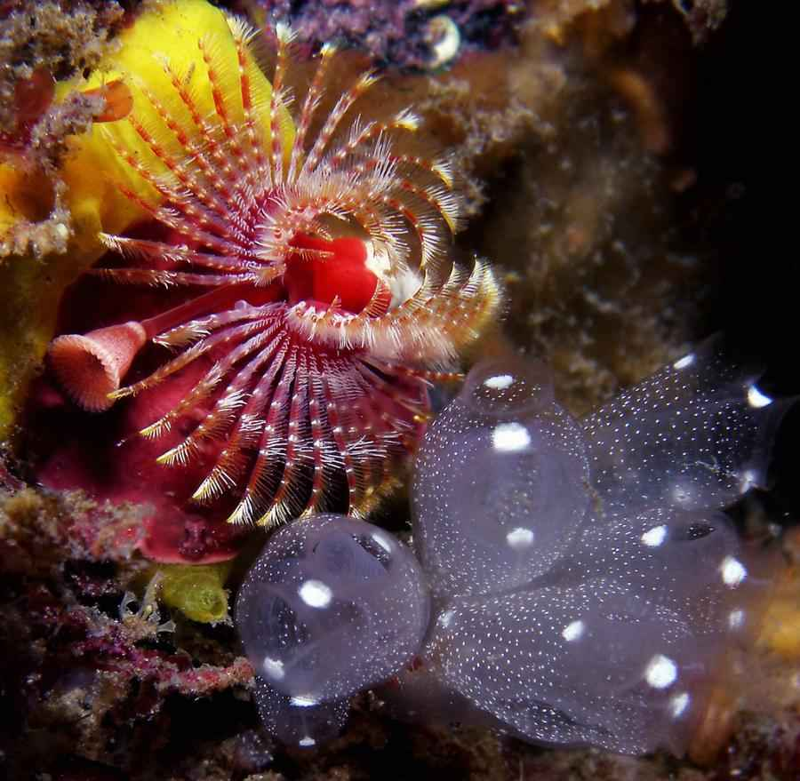

Slide 18
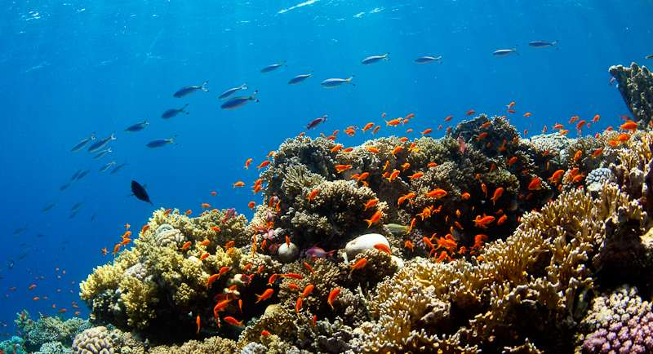

Slide 19


Slide 20
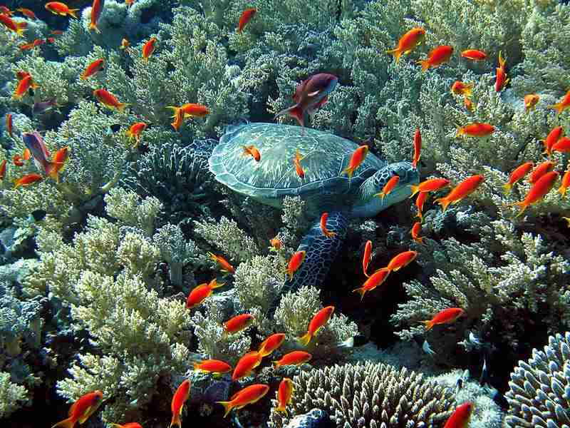

Slide 21
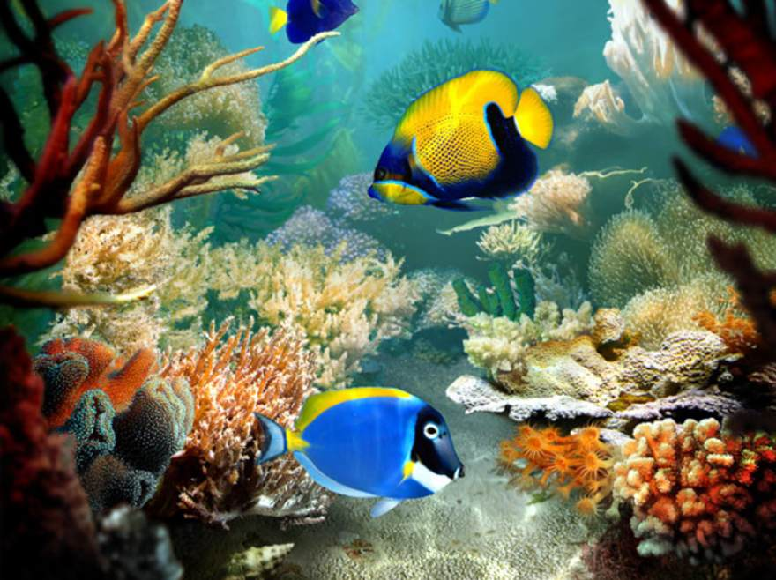

Slide 22
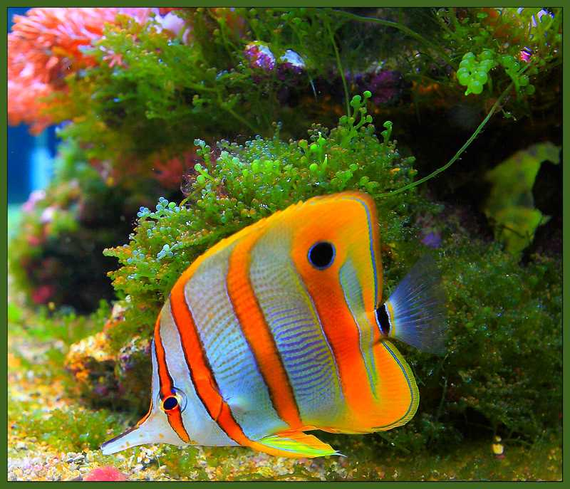

Slide 23
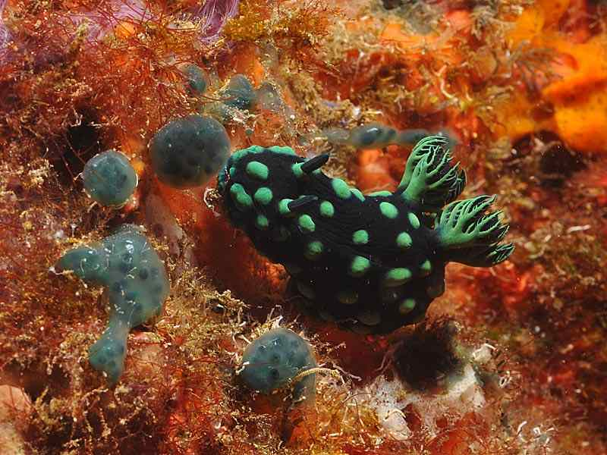

Slide 24
A veces dudo de si echar el ancla pues el viento consigue tambalearme pero luego respiro profundo y veo que la mar se calma.

Slide 25
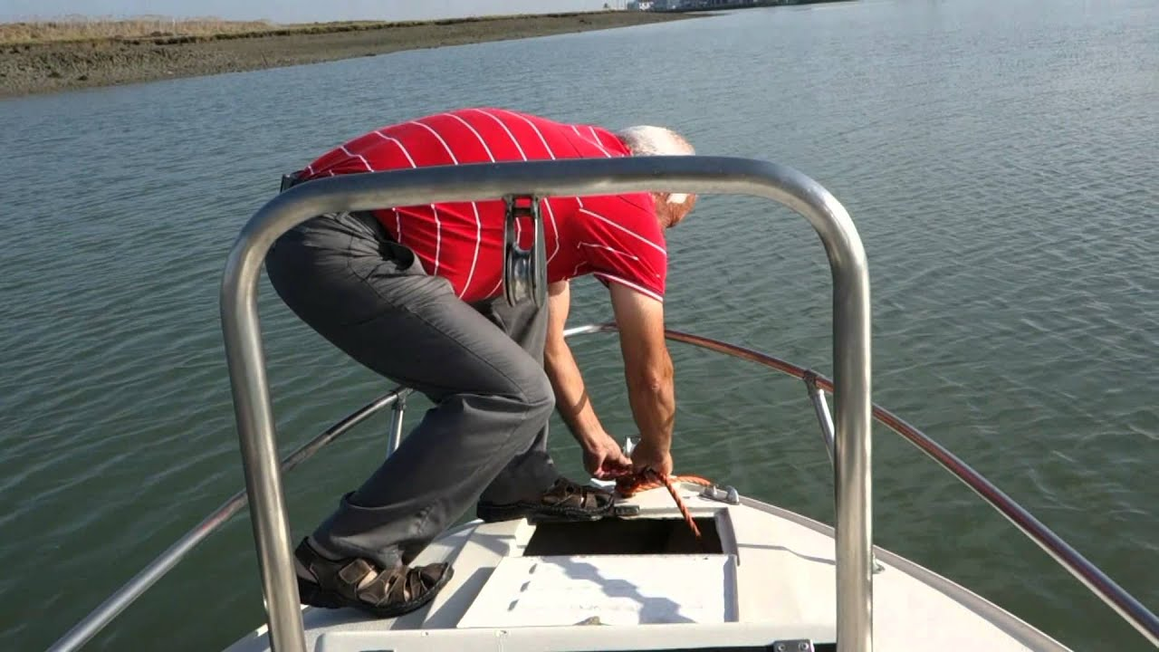

Slide 26
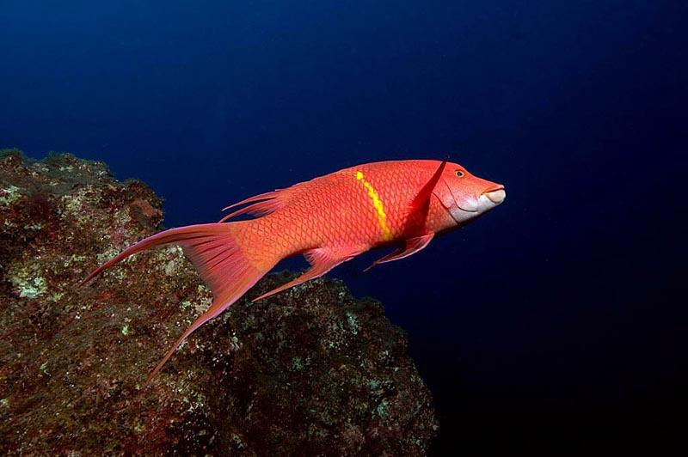

Slide 27
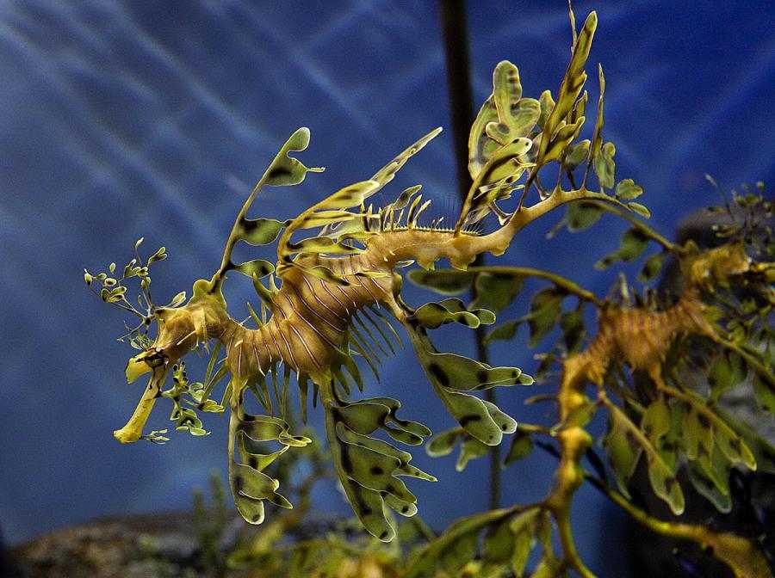

Slide 28
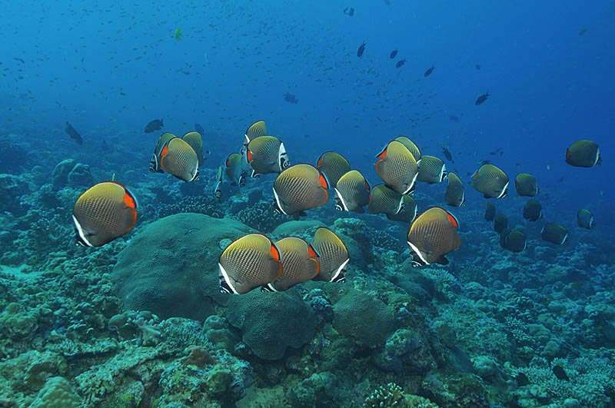

Slide 29
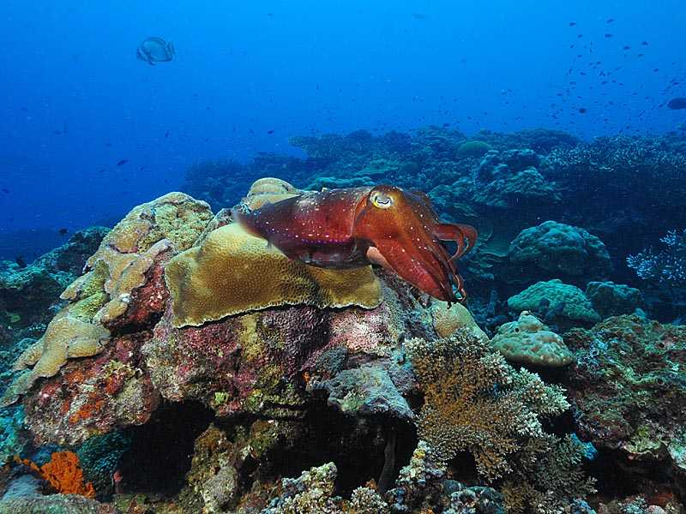

Slide 30
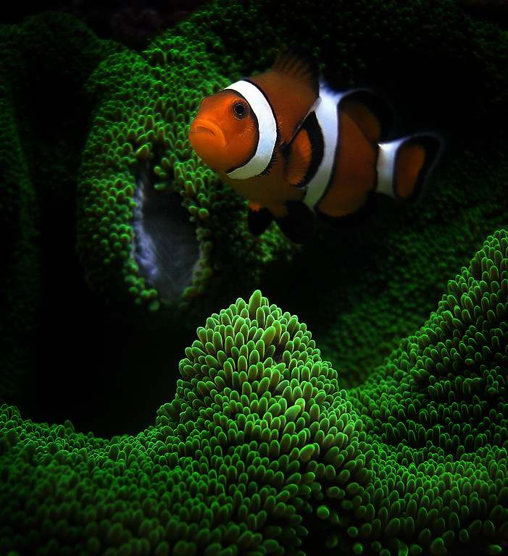

Slide 31
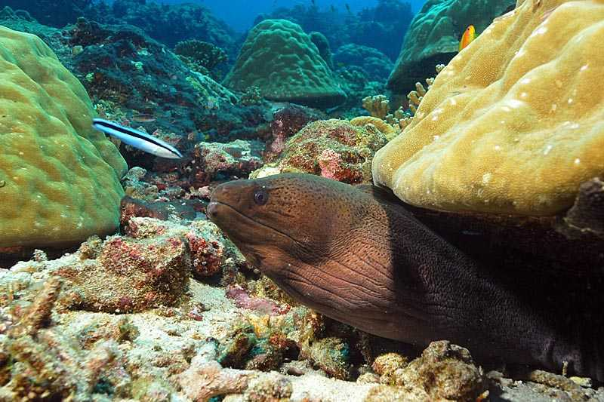

Slide 32
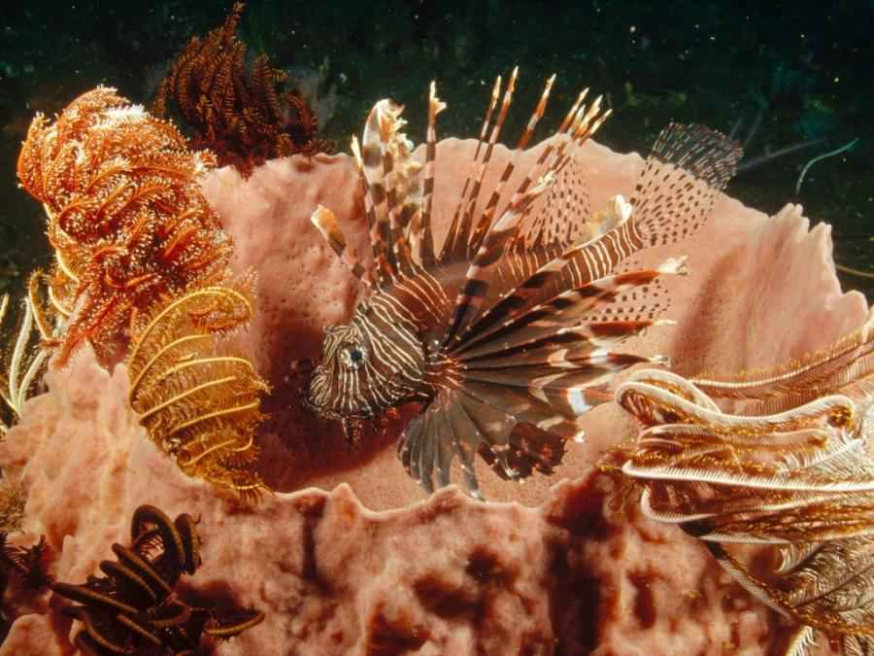

Slide 33
Millones de peces recorren el mar tientan a diario su suerte pues no saben que tocara quizás vida quizás muerte.

Slide 34
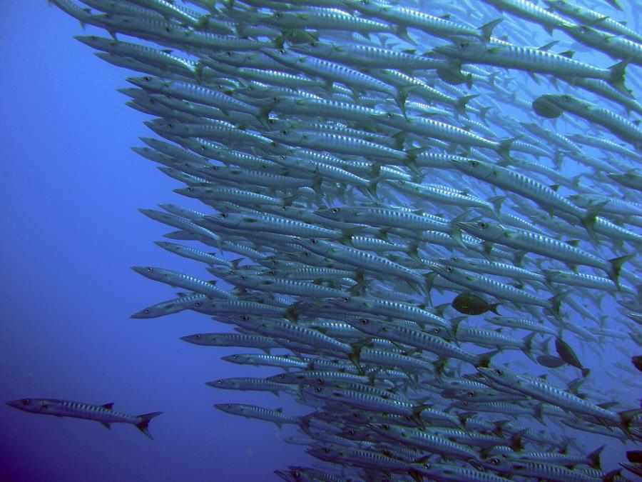

Slide 35
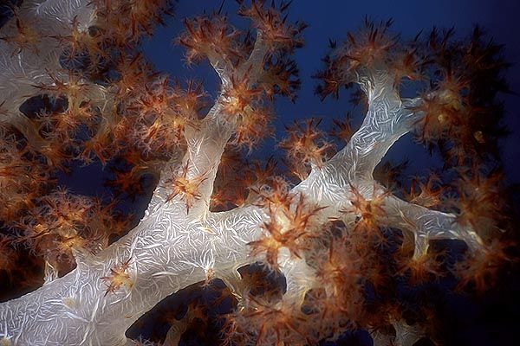

Slide 36
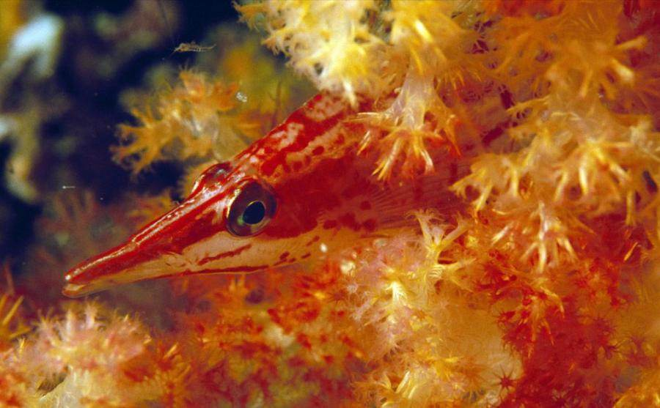

Slide 37
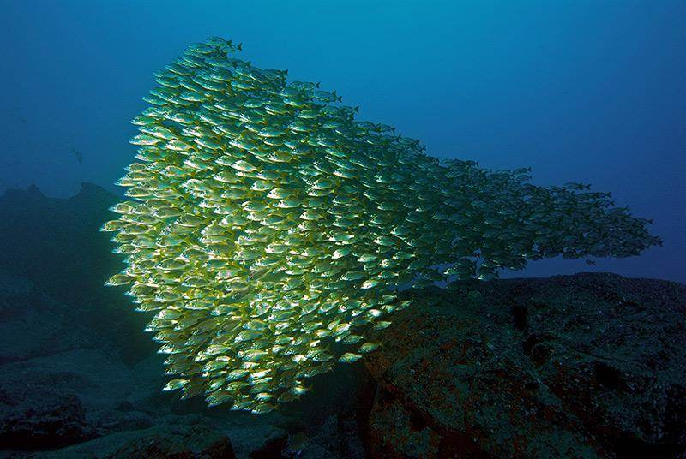

Slide 38
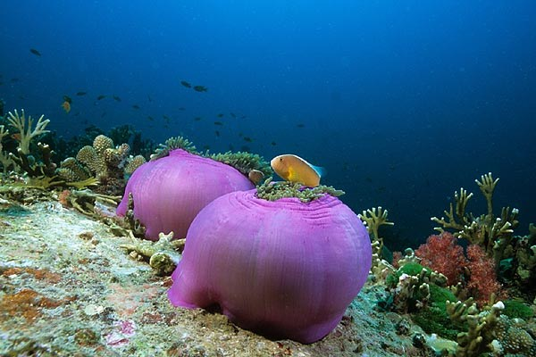

Slide 39
A veces me siento pez que nada con su bandada en medio de un gigantesco océano el cual surgió de la nada.

Slide 40
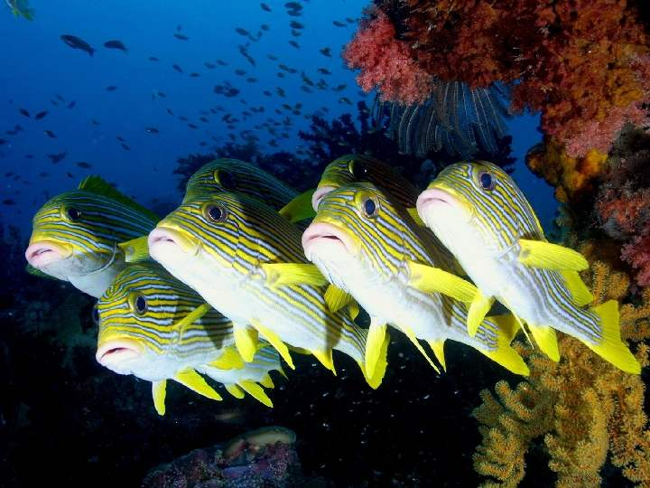

Slide 41
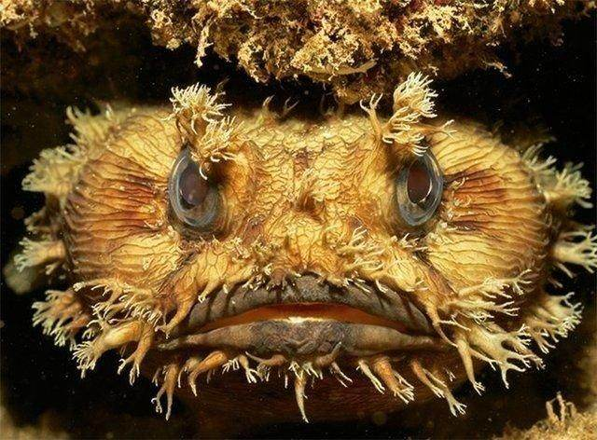

Slide 42
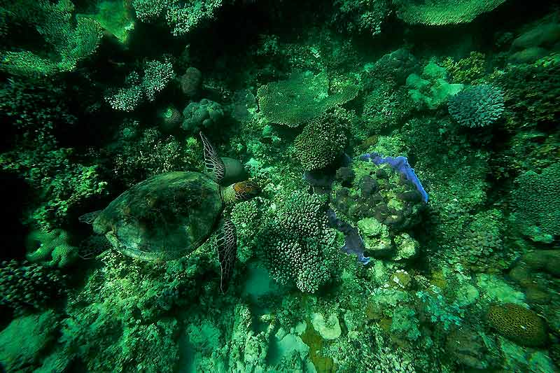

Slide 43
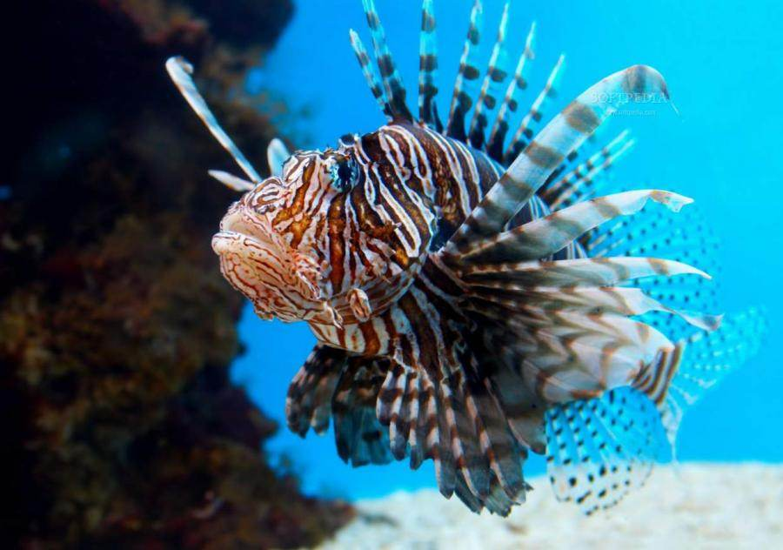

Slide 44
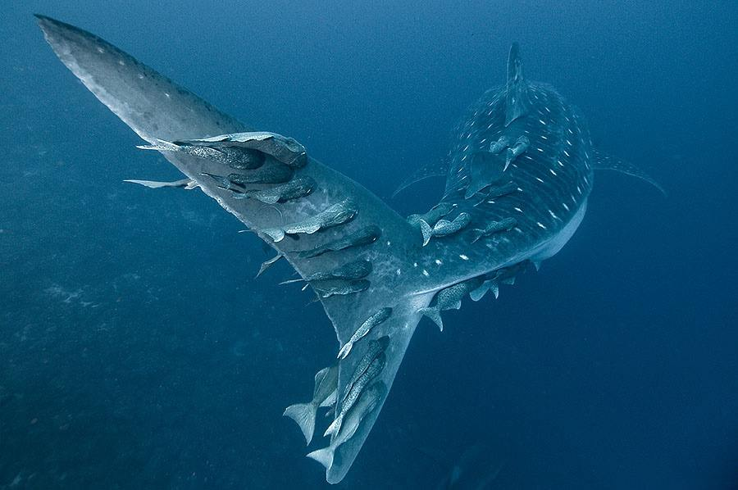

Slide 45
Con esto quiero decirte querido compañero, que algo necesito pedirte desde este mismo momento.

Slide 46
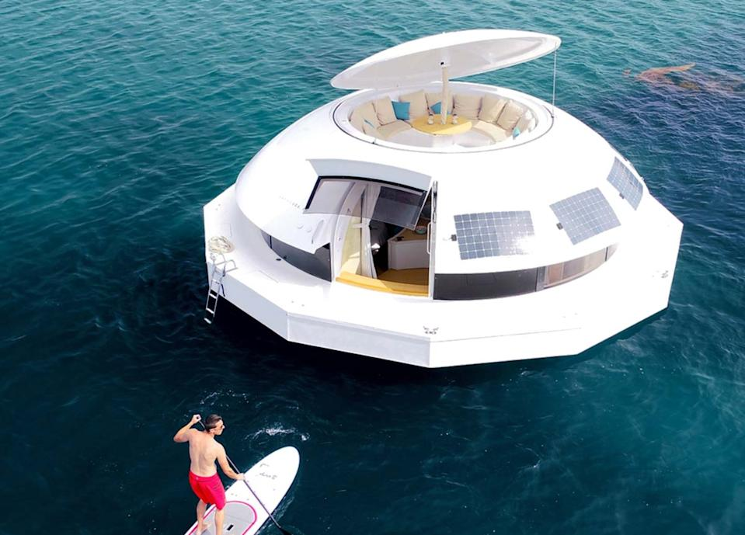

Slide 47
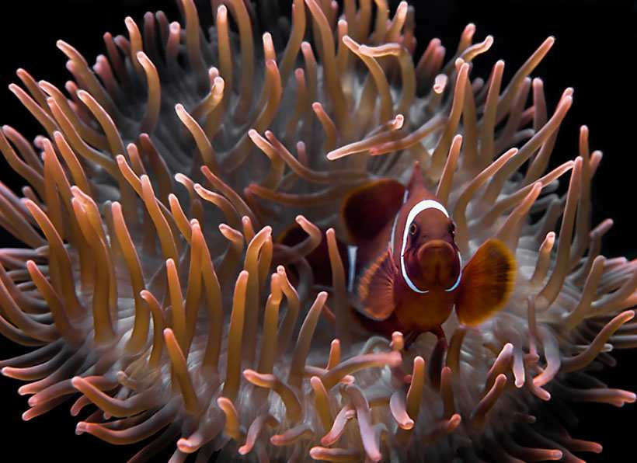

Slide 48
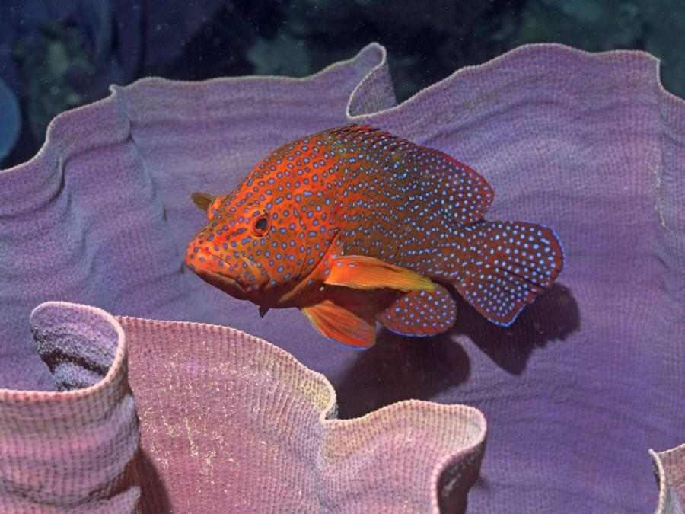

Slide 49
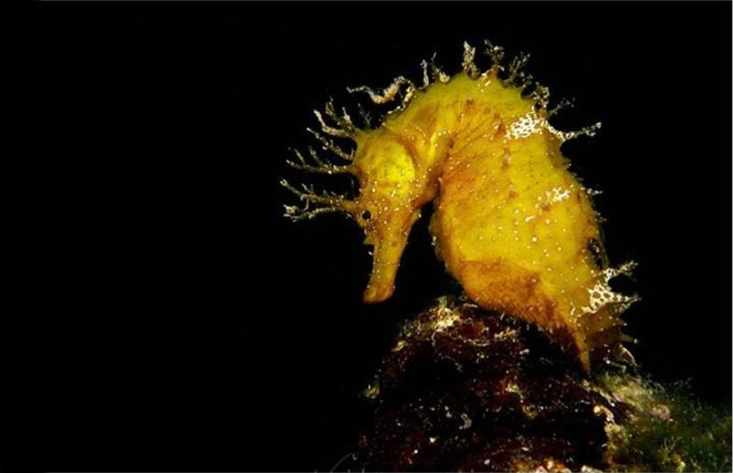

Slide 50
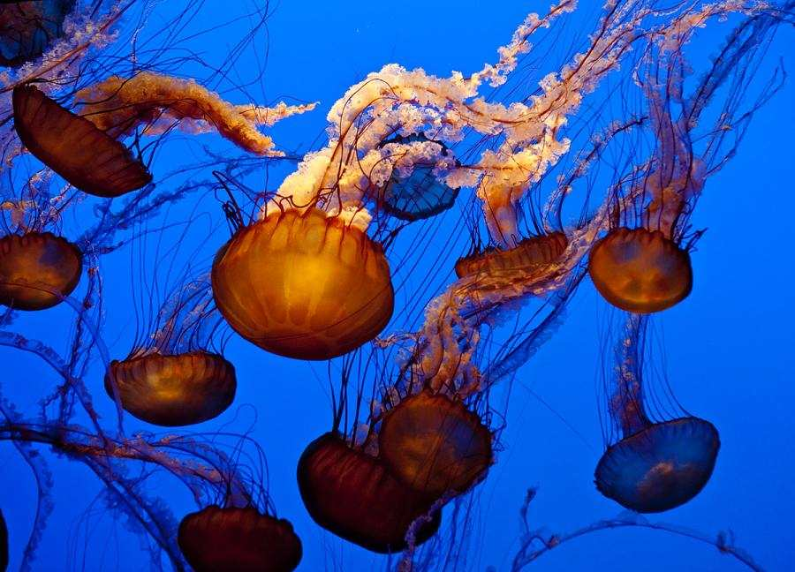

Slide 51
Puede que aparezcan tiburones que quieran minar tu moral, has de mirarles de frente … y demostrar que no lo conseguirán.

Slide 52
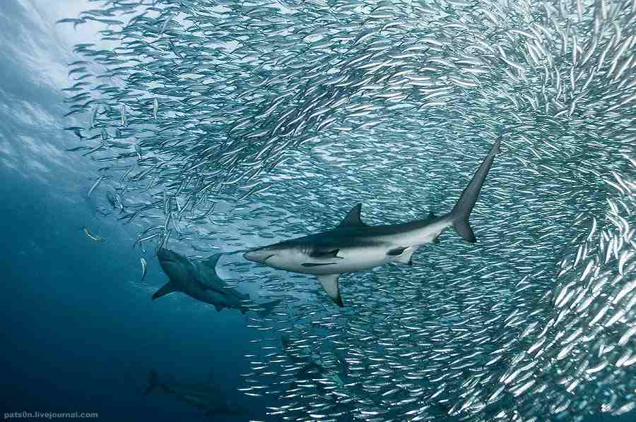

Slide 53
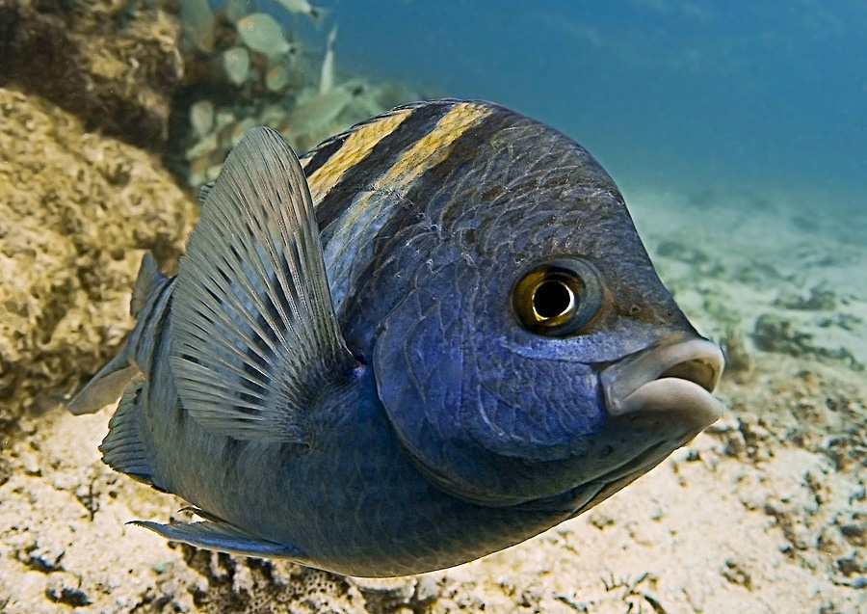

Slide 54
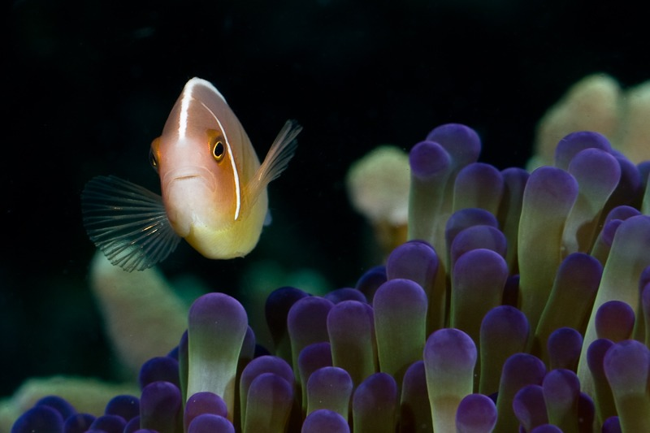

Slide 55
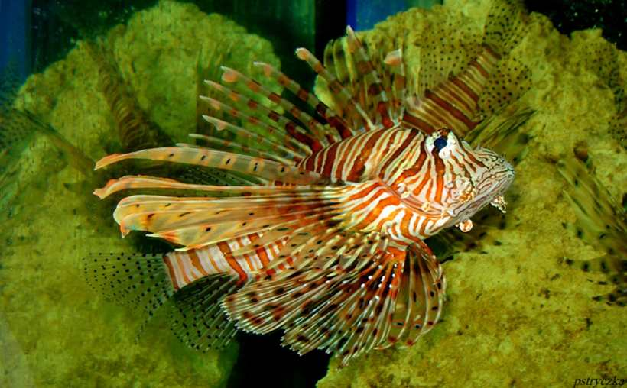

Slide 56
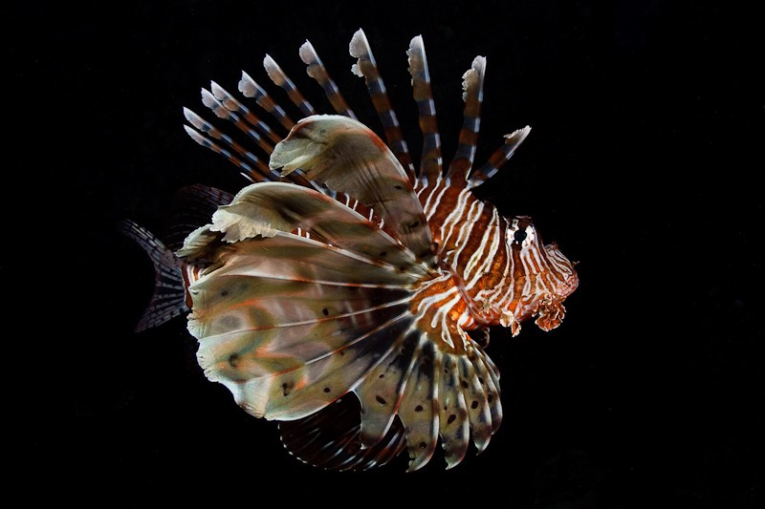

Slide 57
Lucha contracorriente como hago yo, no dejes que tus fuerzas flaqueen pues recuerda que no viajas solo.

Slide 58
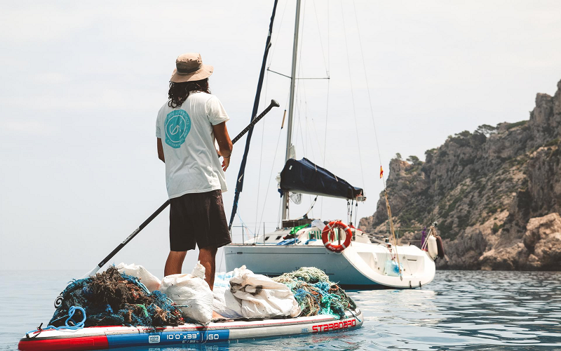

Slide 59
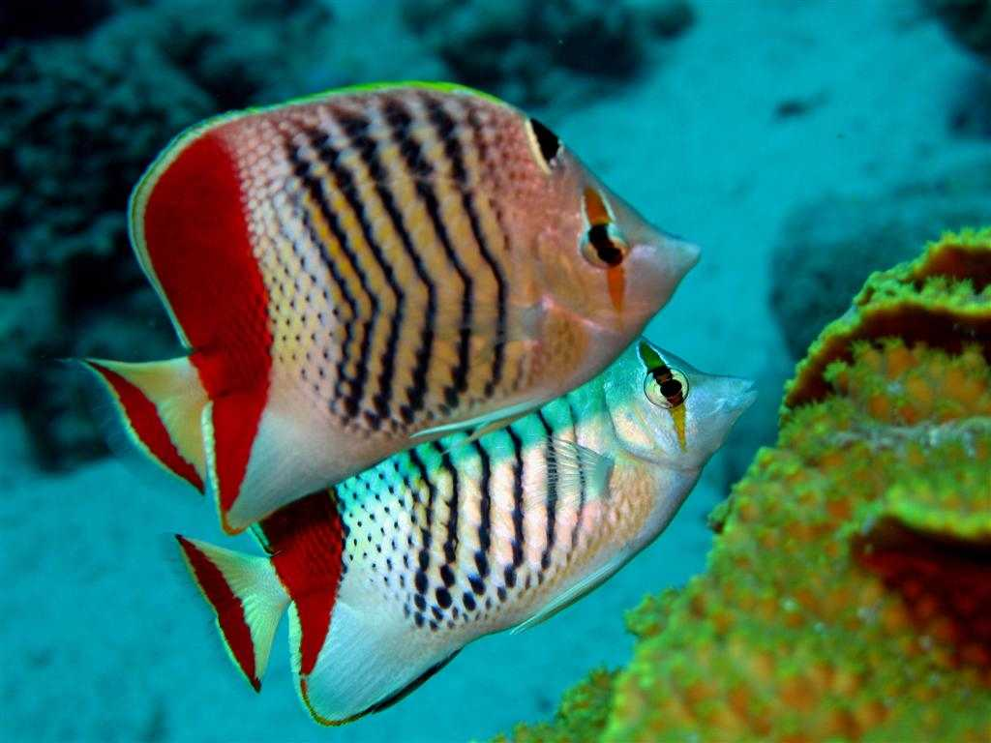

Slide 60
La vida es un largo e intenso viaje, el cual recorremos juntos, unidos, de nosotros depende que nuestro barco no naufrague por el camino.

Slide 61
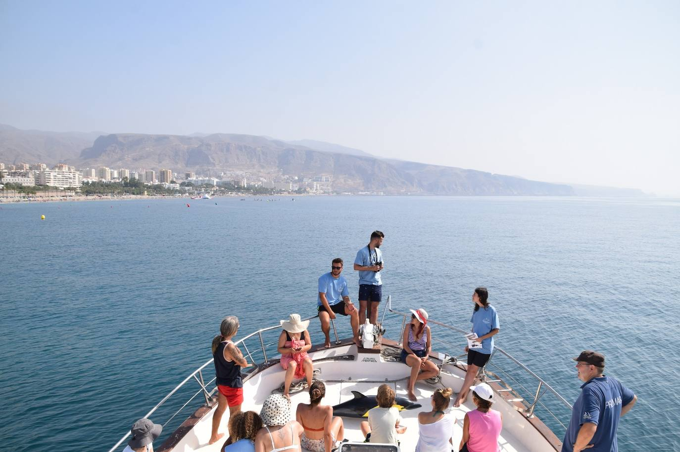

Slide 62
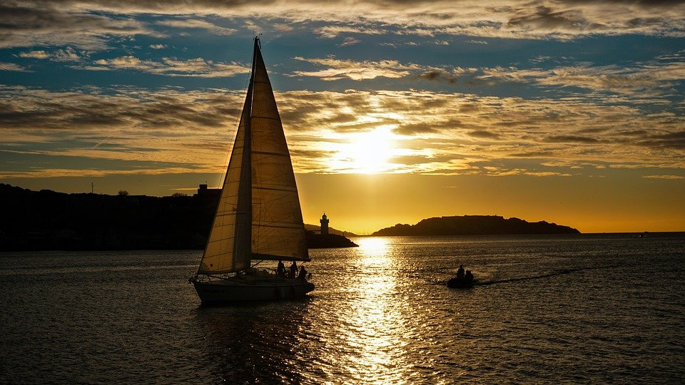

Slide 63
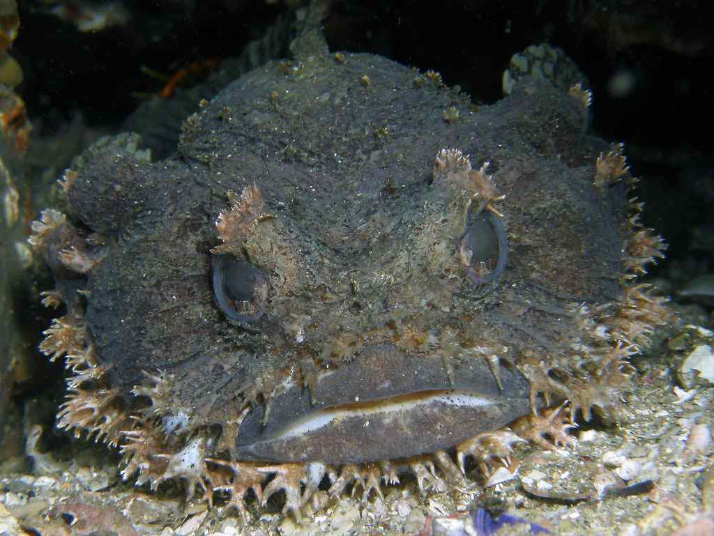

Slide 64


Slide 65


Slide 66
No importa que el día sea gris, que llueva, granice o truene porque un día saldrá el sol y quizás con el…una nueva melodía suene.

Slide 68



Un fuerte
abrazo,
que tengas
un buen día
Hoy es domingo, 01 de agosto de 2021
Ahora mismo son las 18:03 horas.

Slide 69









¿Te ha gustado?
Puedes ver más entrando
Aquí
Además puedes recibir powerpoints en tu correo electrónico suscribiéndote aquí:
Esta presentación powerpoint ha sido creada y compartida única y exclusivamente para mispps.com

